Slide 1
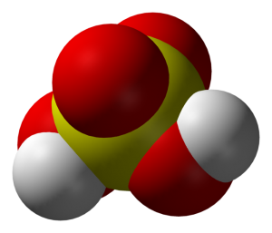
Производство серной кислоты H₂SO₄
« Едва найдется другое, искусственно добываемое вещество, столь часто применяемое в технике, как серная кислота…»
(Д. И. Менделеев)

Slide 2
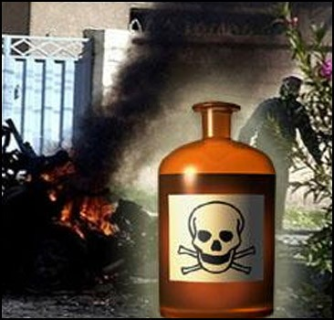
Серная кислота
H₂SO₄ cуществует в природе как самостоятельное химическое соединение, представляет собой бесцветную маслянистую жидкость без запаха плотностью 1,83 г/см³
Пагубно действует на растительные и животные ткани, отнимая от них воду, вследствие чего они обугливаются
С водой смешивается во всех соотношениях, причём при разбавлении соединения водой происходит сильное разогревание, сопровождающееся разбрызгивание жидкости. Разбавляем по правилу: «Химик! Запомни как оду! Лей кислоту в воду!!!»
Одна из самых сильных кислот. В водных растворах практически полностью диссоциирует на ионы:
H₂SO₄ = 2 Н⁺ + SO₄²⁻
Раствор оксида серы (+6) SO₃ в серной кислоте называется олеумом H₂SO₄●SO₃

Slide 3
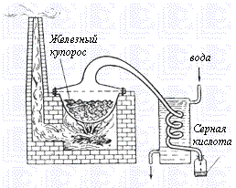
История развития производства
VIII век – арабский алхимик Аджабир ибн Хайян
получил «кислые газы» из «зеленого камня»
(железного купороса).
IX век – персидский алхимик Ар-Рази получал
прокаливанием смеси медного и железного купороса
XIII век – европейский алхимик Альберт Магнус усовершенствовал способ.
XV век – алхимики 300 лет получали серную кислоту из пирита FeS2
В середине XVIII столетия было обнаружено, что свинец не растворяется в серной кислоте, поэтому стеклянное оборудование заменили на металлическое
1740-46 г.г. – был построен первый сернокислотный завод в Англии с использованием свинцовых камер.
1926 г. – в СССР построена первая башенная установка на Полевском металлургическом заводе (Урал) - малоэффективна.
1903 г. – запуск первой в России контактной установки на Тентелеевском химическом заводе (Петербург), к 1913 г. работало 6 систем (производство до 5 тыс.т.). Далее контактная система получила распространение во всём мире (Германия, Англия, США…)

Slide 4
Исходное сырье
Сырьё – исходный материал для производства промышленных продуктов.
В мире 75% получают из серы.
В России 60% получают из серы.
В Японии 60% из отходящих газов.
S(самородная сера)
H₂S(сероводород)
Cu₂S, ZnS, PbS (цветные металлы)
CaSO₄*2H₂O (гипс)
FeS₂ (пирит) – содержание серы 54,3%. Концентраты минерала получают в результате обогащения руд цветных металлов на обогатительных фабриках.
С 2005 г. пиритный концентрат для поставляется только с Учалинского ГОКа (годовая мощность 2,5 млн.т), входящего в состав Уральской горно-металлургической компании.

Slide 5
Технологическая схема производства
Воздух (+кислород)
пирит
сжигание
SO₂
Ваннадиевый
катализатор
SO₃
серная кислота
теплота
склад
H₂SO₄
Поглотительная
башня
теплота

Slide 6
Технология – наука о наиболее экологичных способах и процессах получения сырья, полупродуктов и продуктов.
I стадия
Обжиг сырья (пирита) и получение оксида серы SO2.
4FeS2+11O2=2Fe2O3+8SO2 + Q
(минерал пирит.)
Характеристика реакции: экзотермическая, необратимая, окислительно-восстановительная.

Slide 7
Печь для обжига в «кипящем» слое

Slide 8
Оптимальные условия I стадии
Воздух, обогащенный кислородом.
t=800⁰ , теплота экзотермической реакции отводиться.
«Кипящий» слой (увеличение площади соприкосновения).
Время обжига - несколько секунд.

Slide 9
Принципы производства I стадии (печь для обжига с «кипящим» слоем)
1. «Кипящий» слой.
2. Большая мощность.
3. Механизация и автоматизация.
4. Непрерывность.
5. Принцип противотока.

Slide 10
Подготовка сырья для II стадии (циклон, электрофильтр, сушильная башня)
Прежде чем приступить ко II стадии SO₂ очищают от пыли:
1. “Циклон” – от крупных частиц пыли.
2. Электрофильтр – от мелких частиц пыли
Осушить в сушильной башне
Нагреть до t=400⁰ в теплообменнике

Slide 11
Циклон и электрофильтр (принцип действия – центробежная сила, притяжение заряженных частиц)

Slide 12
Сушильная башня (принцип действия – поглощение воды концентрированной серной кислотой)

Slide 13
Принципы II стадии (контактный аппарат)
2 SO₂ + O₂ ↔ 2 SO₃ + Q
(обратимая, каталитическая, экзотермическая)
1. Понижают температуру от 600⁰С до 400⁰С.
2. Катализатор V₂O₅ на керамике.
3. Противоточное движение.
4. Теплообмен.
Выход продукта 99,2%

Slide 14
Контактный аппарат

Slide 15
III Стадия (поглотительная башня)
SO₃+H₂O=H₂SO₄+Q (до 300⁰C)
Увеличивают площадь соприкосновения (керамические кольца Рашига)
Отводят продукты реакции
Орошают 98% серной кислотой, образуется олеум(раствор SO₃ в H₂SO₄)

Slide 16
Поглотительная башня

Slide 17
Технологическая схема производства

Slide 18
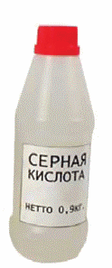
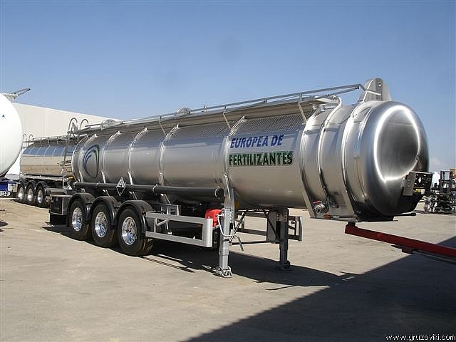
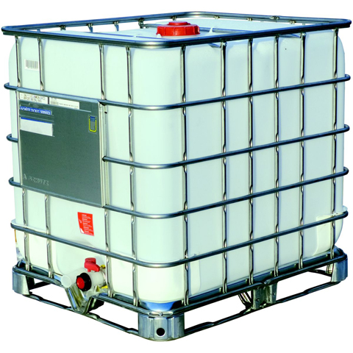
Транспортировка и хранение серной кислоты
Транспортируют в железнодорожных и автоцистернах из кислотостойкой стали
Хранят в герметически закрытых емкостях из полимера или нержавеющей стали, покрытой кислотоупорной плёнкой

Slide 19
ПРОизводство серной кислоты в мире (170-173 млн.т)

Slide 20
Потребление серной кислоты в мире (174-178 млн.т)

Slide 21
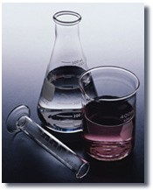
потребление серной кислоты
1. Производство минеральных удобрений.
2. Производство сульфатов (солей серной кислоты).
3. Производство синтетических волокон.
4. Черная и цветная металлургия.
5. Производство органических красителей.
6. Спирты, кислоты, эфиры(орг. вещества).
7. Пищевая промышленность(патока, глюкоза), эмульгатор (загуститель) Е513.
8. Нефтехимия(минеральные масла).
9. Производство взрывчатых веществ.

Slide 22
Структура потребления серной кислоты в России

Slide 23
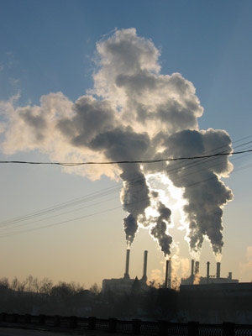
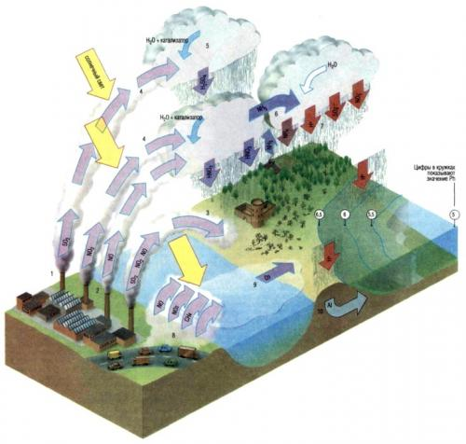
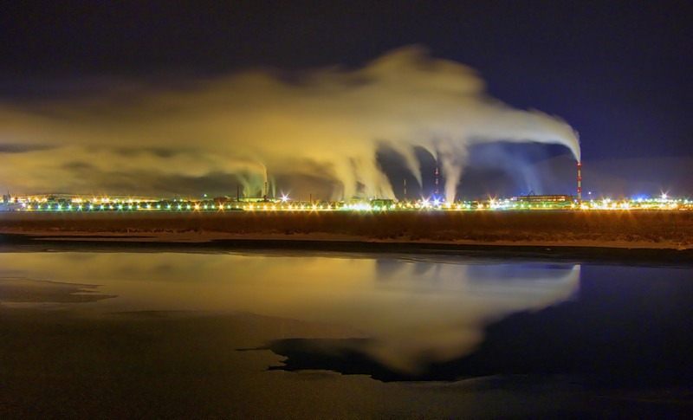
Экологический ущерб производства
При аварийных выбросах в атмосферу попадают соединения серы:
SO₂;SO₃; H₂S; H₂SO₄; Fe₂O₃(пыль)
Последствия: «закисление» почв и водоёмов, «металлизация» атмосферы
РЕШЕНИЕ ЭКОЛОГИЧЕСКИХ ПРОБЛЕМ:
Непрерывность технологического процесса;
Комплексное использование сырья;
Совершенствование технологического оборудования.

